Slide 1
Таблица кривых доходности и автоматическая загрузка
Спринт 2 · Команда newera
Стресс-сценарии IRRBB на кривой ОФЗ

Slide 2
Команда и роли
АД
СМ
АЯ
ЧА
Алексеев Даниил
Слепцов Михаил
Абашкин Ярослав
Чудаев Александр
Тимлид
DevOps / бэкенд
Бэкенд
Фронтенд
Схема таблиц, координация, презентация
База данных, виртуальная машина, автозапуск
Загрузчик кривой с MOEX
Расчёт кривых и календарь
2

Slide 3
Что мы сделали за спринт 2
1
Схема таблиц
2
База данных
3
Загрузчик MOEX
Таблицы, поля и правила хранения кривых и истории запусков
PostgreSQL в Docker, роли для загрузчика и калькулятора
Кривая за дату или период, тайм-ауты, повторы, история запусков
Кто: Даниил
Кто: Михаил
Кто: Ярослав
4
Расчёт кривых
5
Календарь
6
ВМ и автозапуск
База и 6 стрессов, коэффициенты дисконтирования
Выходные и праздники 2026–2027, пропуск нерабочих дней
Развёртывание на виртуальной машине, запуск по расписанию
Кто: Александр
Кто: Александр
Кто: Михаил
3

Slide 4
Архитектура: путь данных
Запуск
Календарь
Загрузчик
Расчёт
База
Представления
Вручную или по расписанию
Нужен ли запуск сегодня
Кривая с MOEX, тайм-ауты и повторы
19 теноров × 7 кривых
PostgreSQL в Docker на ВМ
Чтение для калькулятора
Ручной и плановый запуск
Ключ запуска
Флаги и надёжность
Вручную с выбором даты, по расписанию на ВМ по будням в 19:30 по Москве, после публикации кривой
run_id связывает запуск, точки MOEX и кривые. Записывается тип запуска и кто запустил
Флаги «интерполировано» и «экстраполировано», тайм-аут, повторы, ошибка в истории запуска
4

Slide 5
Архитектура базы данных
moex_raw
curve_point
raw_id
bigint pk
curve_run
point_id
bigint pk
run_id
bigint fk
*
1
run_id
bigint pk
1
*
run_id
bigint fk
tenor_years
numeric
report_date
date
report_date
date
scenario
rate_pct
numeric
run_type
text
scenario_id
smallint fk
*
1
scenario_id
smallint pk
moex_tradetime
time
started_at
timestamptz
tenor_label
text fk
code
text
loaded_at
timestamptz
finished_at
timestamptz
tenor_years
numeric
*
name_ru
text
status
text
t_mid_years
numeric
error_message
text
rate_pct
numeric
calendar
started_by
text
discount_factor
numeric
tenor_grid
method
text
1
tenor_label
text pk
calendar_date
date pk
is_interpolated
boolean
order_no
smallint
is_working_day
boolean
Ключ запуска run_id связывает запуск, точки MOEX и кривые.
pk ключ, fk внешний ключ.
1 → * один ко многим, пунктир: проверка календаря.
is_extrapolated
boolean
is_trading_day
boolean
interval_name
text
note
text
tenor_years
numeric
t_mid_years
numeric
Представления для калькулятора
curve_latest, curve_latest_wide: последний успешный запуск за дату
5

Slide 6
Демонстрация: история запусков
Дата | Тип запуска | Статус
19.10 пн | manual | success
20.10 вт | manual | success
21.10 ср | manual | success
22.10 чт | manual | success
23.10 пт | manual | success
24.10 сб | manual | skipped
Дата | Тип запуска | Статус
25.10 вс | manual | skipped
26.10 пн | manual | success
27.10 вт | manual | success
28.10 ср | manual | success
29.10 чт | scheduled | success
30.10 пт | scheduled | success
15
рабочих дней загружено (12–30.10)
6
выходных пропущено по календарю
2
автозапуска по расписанию (29 и 30.10)
Всего в истории 21 запись (10–30.10). Запрос: SELECT report_date, run_type, status FROM curve_run ORDER BY run_id DESC
6

Slide 7
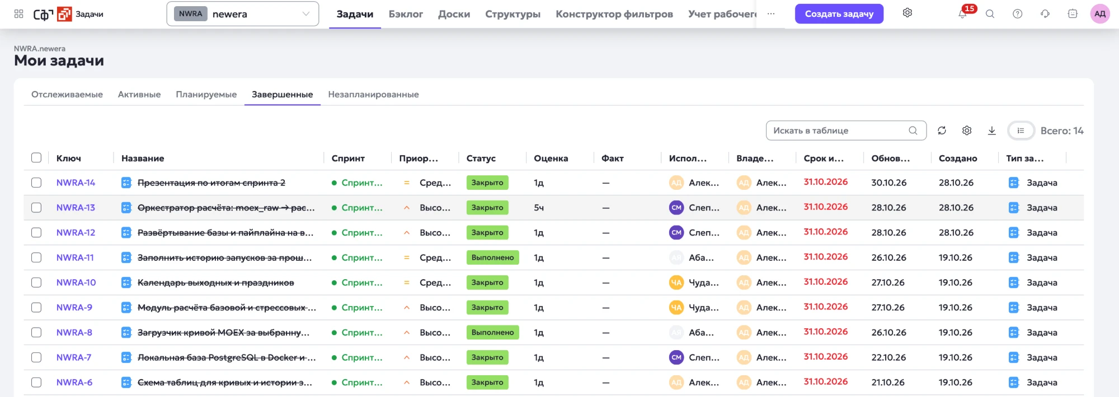

Задачи и репозиторий
Репозиторий на GitHub
OikonoMike/ economic-capital-curve-module
Завершённые задачи спринта 2 в Сфера.Задачи
Всего завершено 14 задач
7

Slide 8

Спасибо за внимание!
Вопросы?
8

